Slide 1
















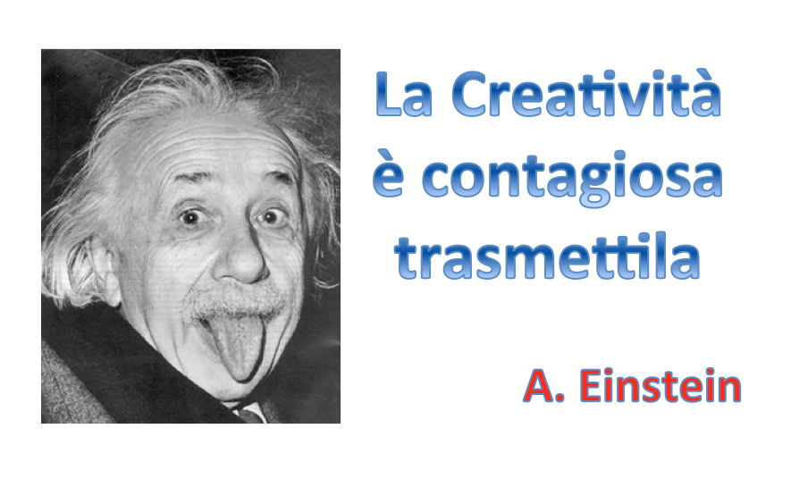

“Art & Science across Italy”
Pierluigi Paolucci (INFN Napoli/CERN)
Comitato di Coordinamento del progetto:
D. Menasce (Mi), S. Paoletti (Fi), M. Fedi (Fi), P. Paolucci (Na), M. Michelotto (Pd), V. Napolano (Presid), M. Hoch (Vienna) e A. Alexopoulos (CERN)

Slide 2
Gli obiettivi del progetto
Gli obiettivi del progetto "Art & Science across Italy" possono essere riassunti nei seguenti punti:
Avvicinare gli studenti della Scuola Superiore al mondo della Scienza/Fisica e alla Ricerca Scientifica.
Mettere in evidenza la creatività di ogni singolo studente
Insegnare ai ragazzi le basi della progettualità.
Educare i ragazzi al lavoro di gruppo, a svolgere attività inter-disciplinari basate sulla creatività e a confrontarsi con persone di estrazione culturali diverse (classiche, scientifiche ed artistiche).

Slide 3
Le parole chiave
Scienza e Fisica
Arte
Creatività
Progettualità

Slide 4

Il movimento STEAM
STEAM is an educational and innovation framework bringing science, technology, mathematic and engineering together with the arts and types of learners with the goal of being more engaging, creative and naturally successful for all members of any educational system.
Students who are involved in the arts are:
4 times more likely to participate in a math & science fair
3 times more likely to win an award for school attendance
4 times more likely to be recognized for academic achievement

Slide 5
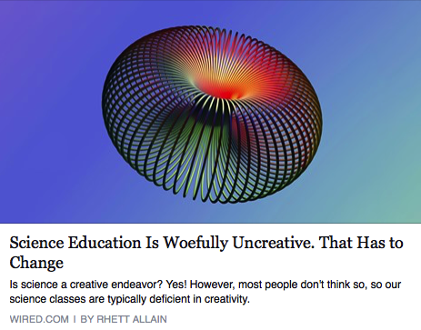
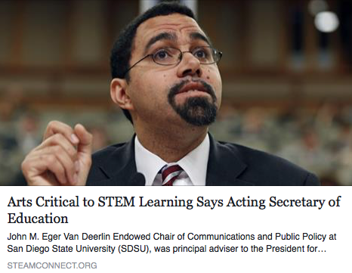

General interest about STEAM
Scientific knowledge is the product of creative thinking (Osborne et al. 2003)
Art is an excellent tool to help students learn science
(Ashley, 2011; Merten, 2011)

Slide 6
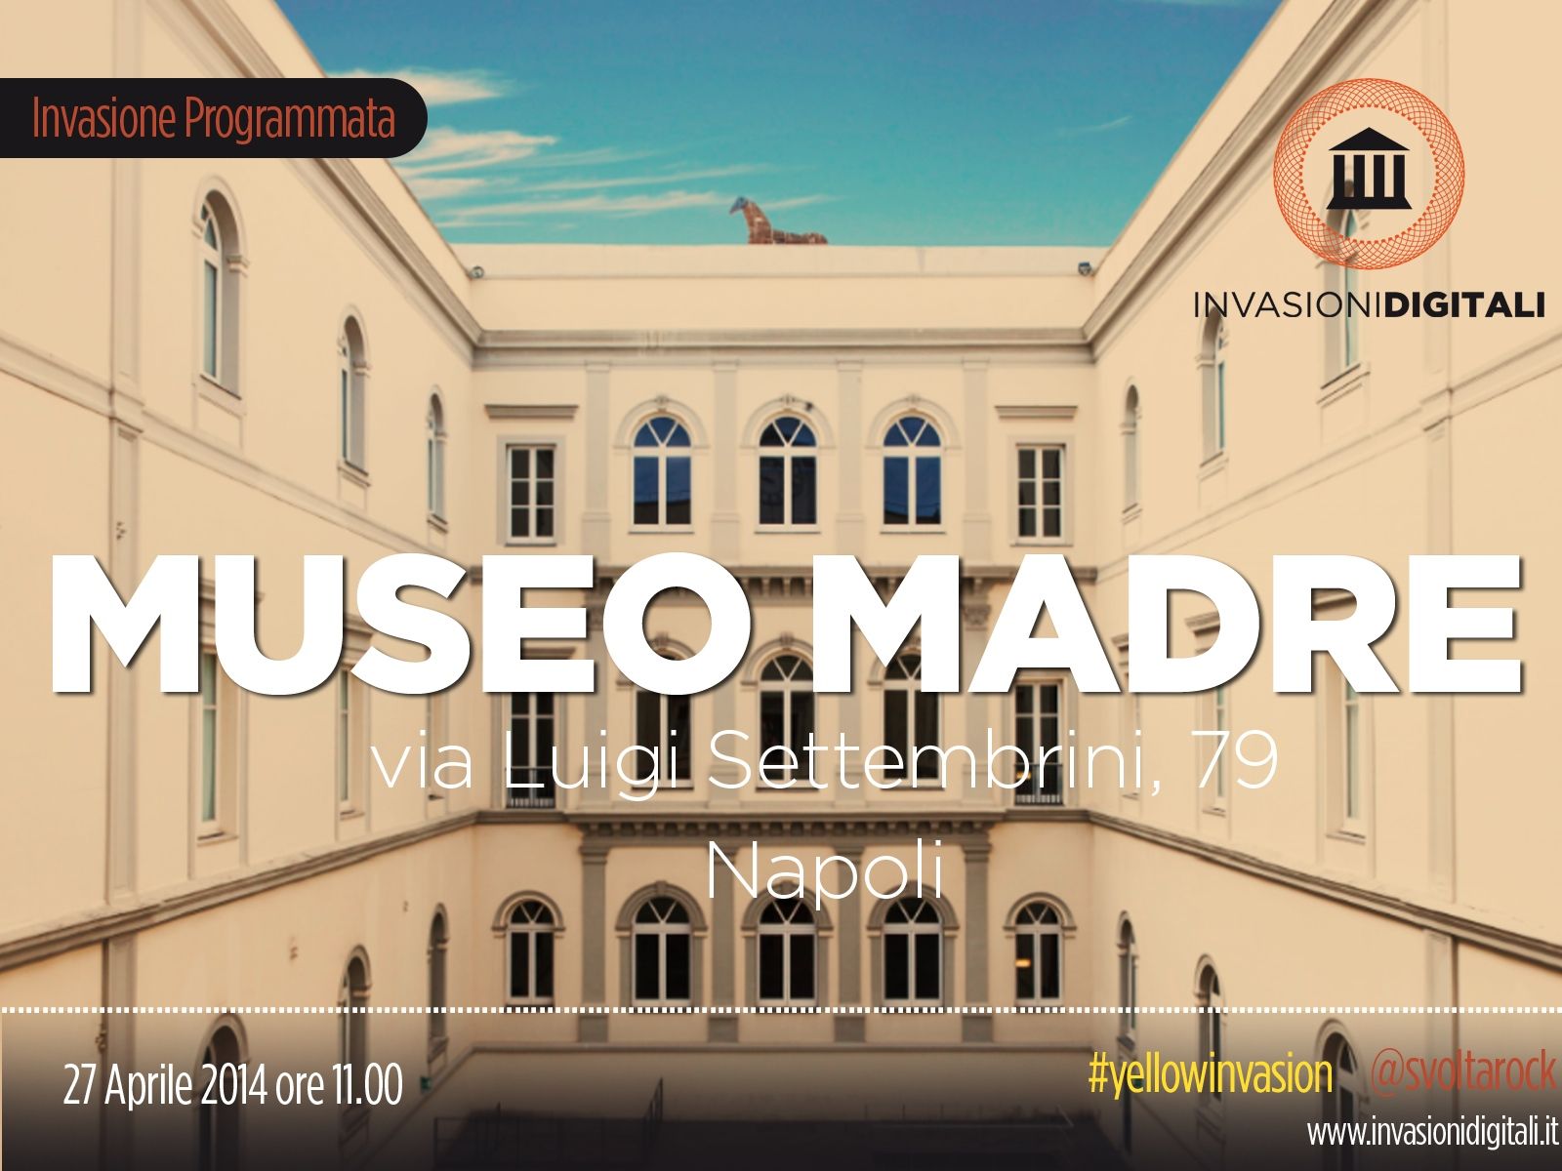
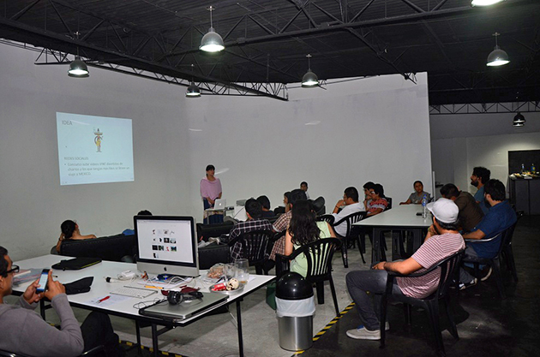
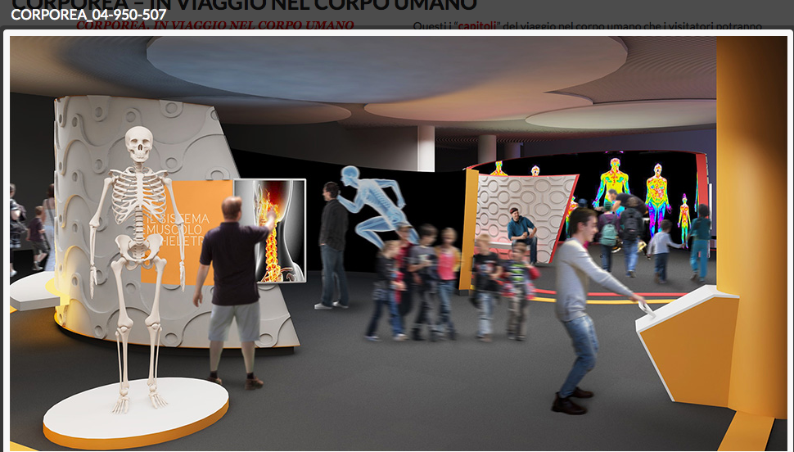
In cosa consiste il progetto ?
Divulgazione:
  Seminari presso le scuole
  Visite ai laboratori INFN e Università
  Visite a Musei di scienza e/o Arte

Slide 7
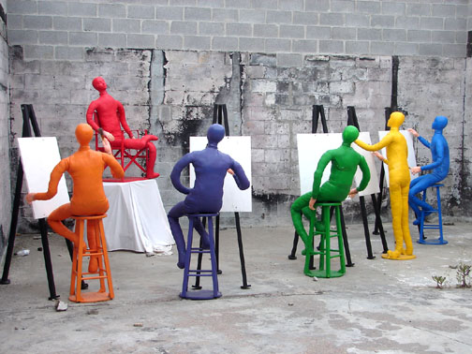

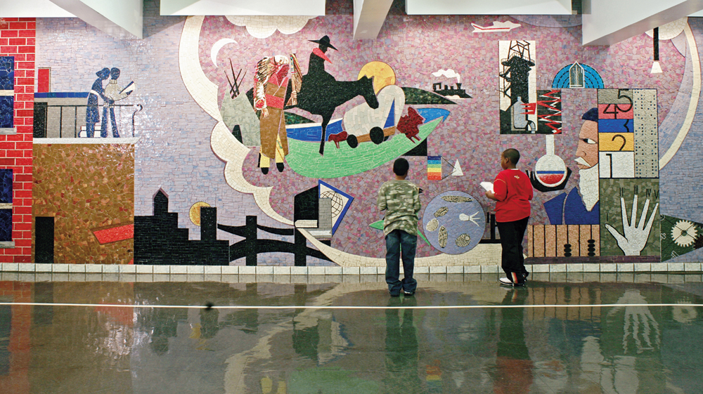
In cosa consiste il progetto ?
Collaborazione con l’Accademia di belle arti
di Napoli
Creatività:
  Progettazione di una composizione artistica su di un tema relativo alla fisica delle particelle elementari
  Sviluppo del progetto
  Incontro con esperti e coordinatori
Fotografate i vari passi
e prendete appunti.
Ne verrà un libro

Slide 8
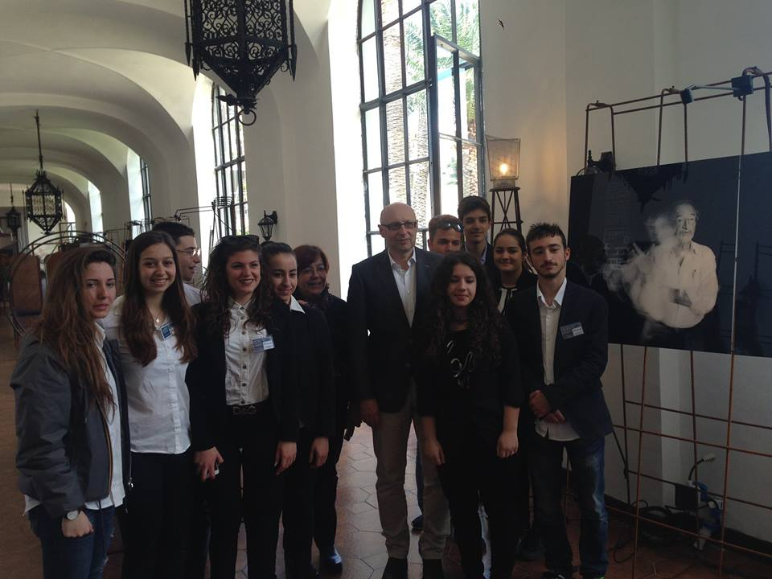
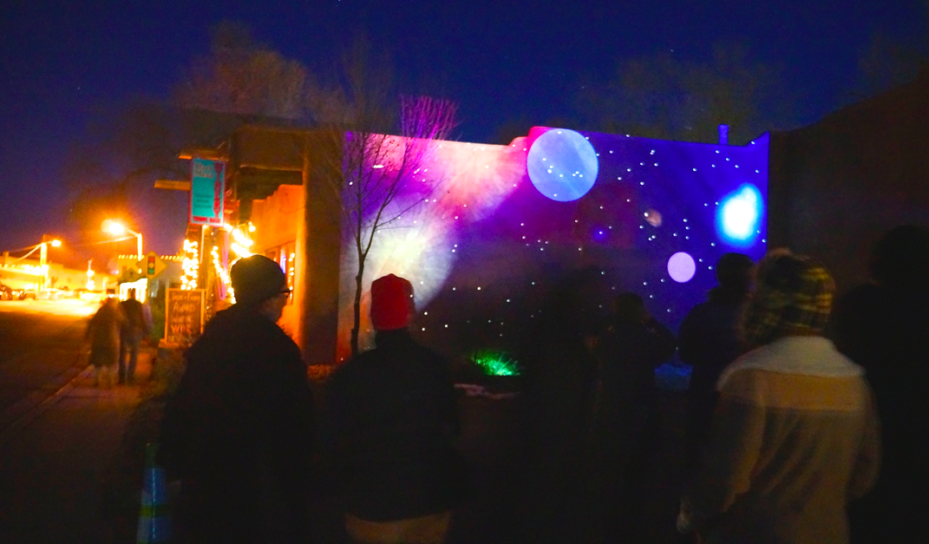
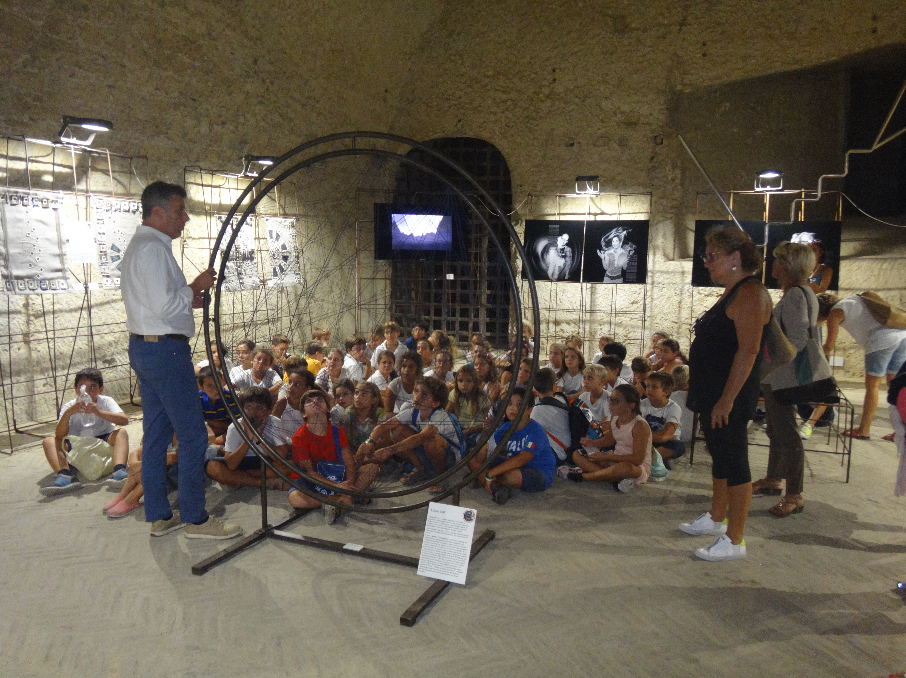
In cosa consiste il progetto ?
Mostra art e scienza:
  Progettazione della mostra
  Realizzazione della esposizione
  Cartelli espositivi e esplicativi
  Guide e Ciceroni
  Incontro con esperti e coordinatori

Slide 9
Composizione artistica ?
Da dove partiamo ?
  Da tutto quello che vedrete e sentirete duranti i seminari e le visite ai laboratori e ai musei.
Cosa possiamo fare ?
  Qualunque forma artistica ”antica” o “moderna” potrà essere proposta.
  I responsabili del progetto e i vostri docenti vi aiuteranno nella fase di progettazione.
Qualche limitazione ?
  Peso, dimensioni e costi sono gli unici limita
  Ma non c’è bisogno di questi per sprigionare la vostra creatività.
Cosa hanno fatto gli altri ?
  Sarebbe un freno alla vostra creatività ☺

Slide 10
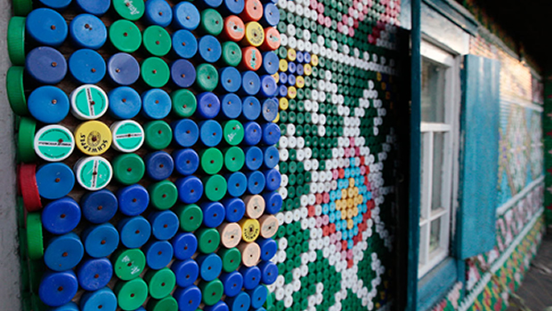
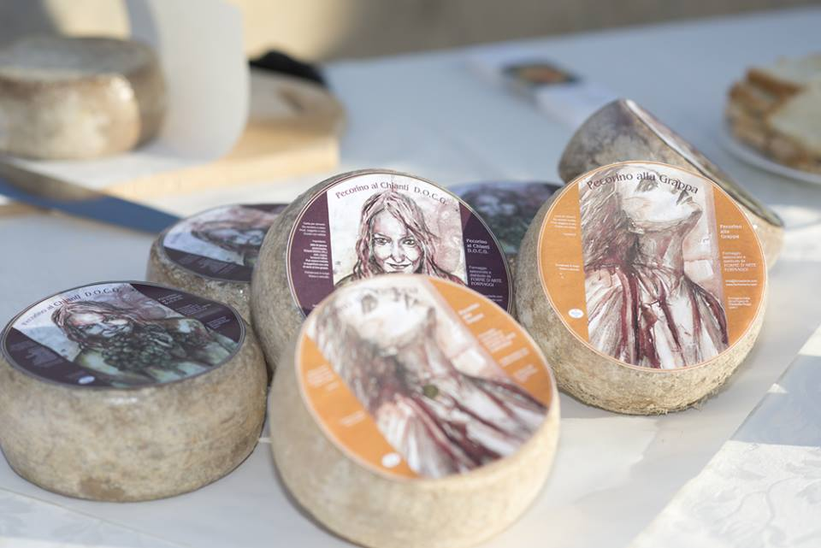
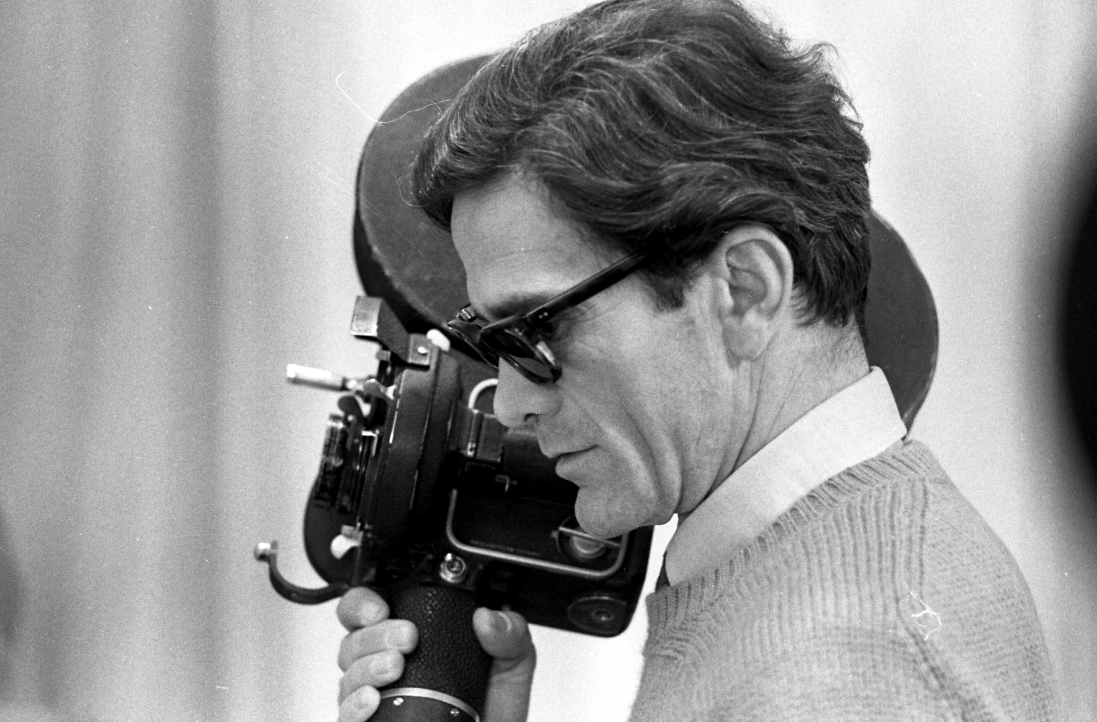
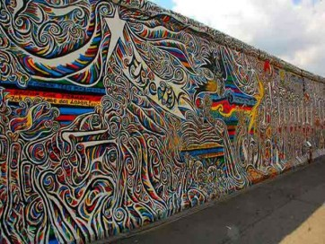
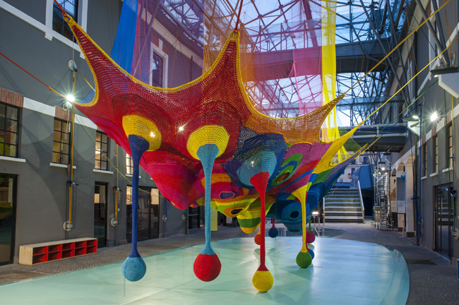
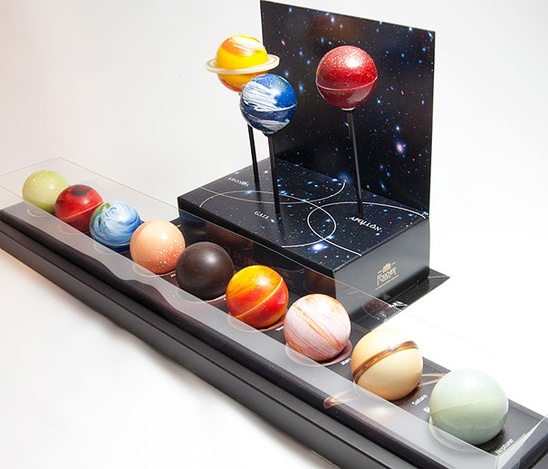
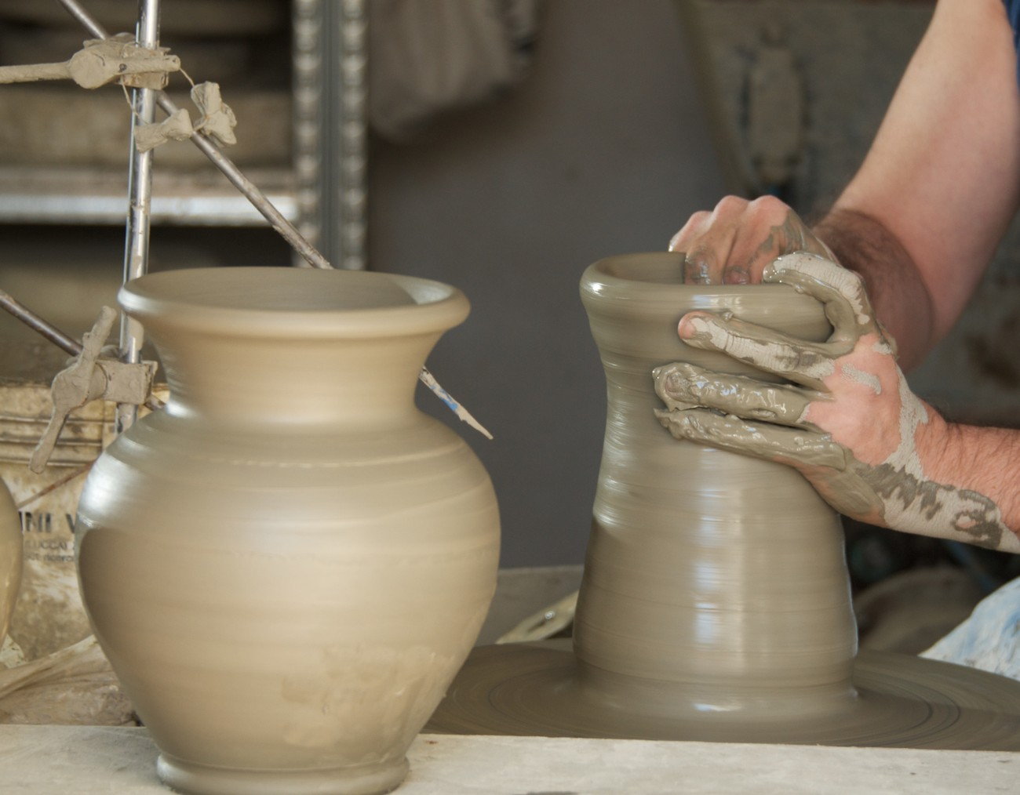
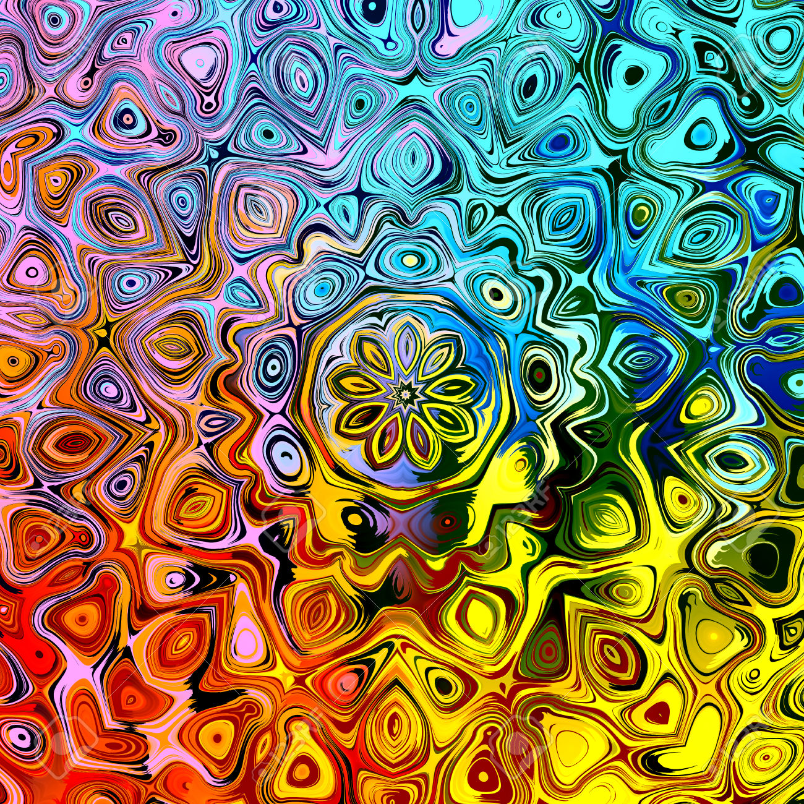
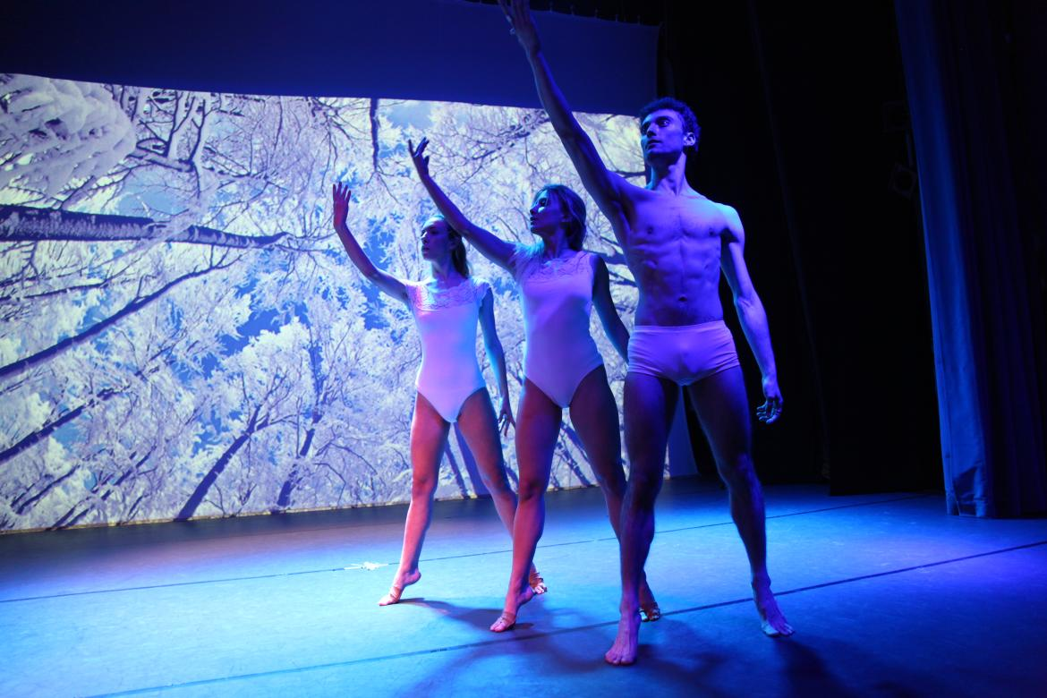

Slide 11
Come si articola il progetto ?
Le 5 sedi:
  Firenze, Milano, Napoli, Padova e Venezia
  30 scuole, 50 docenti, circa 1000 studenti
  e tanti ricercatori CERN e INFN
I gruppi di lavoro:
  3 studenti e 1 composizione artistica
La mostra “I colori del Bosone di Higgs”:
  Collezione art@CMS + le vostre opere
  Premiazioni locali e nazionali
La convention di Napoli (3 giorni) ad Aprile 2018:
  Parteciperanno tutti gli studenti, professori, ricercatori…..
  Mostra conclusiva con tutte le opere selezionate nelle 4 sedi
  Assegnati Premi nazionali
Master Scienza & Arte
al CERN (settimana)
per i primi 7 gruppi
Classificati
+
altri
premi locali e nazionali

Slide 12


Slide 13
La convention di Napoli (apr. 2018)
Parteciperanno tutti gli studenti, professori e ricercatori d’Italia che hanno partecipato al progetto
Saranno premiati i vincitori locali
  6 gruppi accedono alla selezione nazionale
Giornata dedicata alle premiazioni locali e nazionali
  I primi classificati avranno modo di esporre al pubblico il loro progetto
Premi speciali saranno organizzati dalle istituzioni napoletane.
La mostra si terrà presso uno dei Musei di Napoli
  Sarà organizzata con voi in tutti i minimi dettagli
Un libro che raccoglierà tutte le foto, progetti, interviste e aneddoti sarà scritto da uno o più gruppi.
Stiamo verificando di organizzare una mostra scientifica CERN/INFN presso il Museo di Città della Scienza di Napoli, dove ospitare tanti studenti, aperta ad un vasto pubblico.

Slide 14
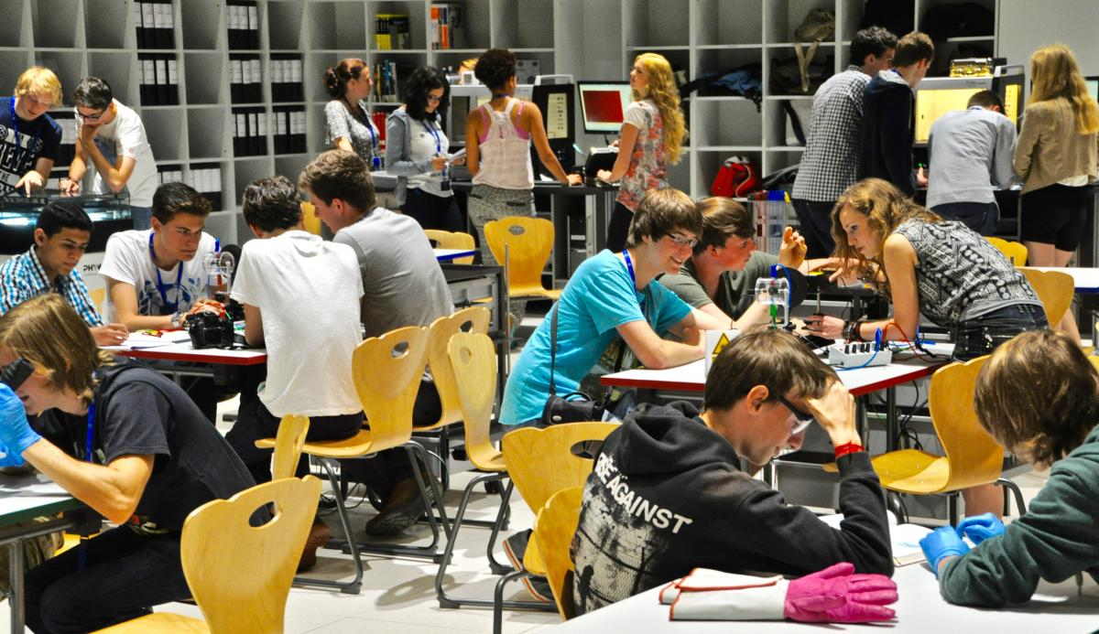
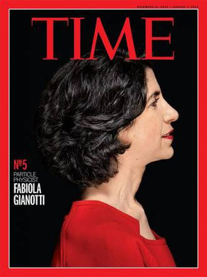

Master al CERN ?
20-24 studenti trascorreranno una settimana al CERN di Ginevra.
Molte borse di studio.
Visita agli esperimenti e acceleratori
Incontri con gli scienziati del CERN
Giornata in laboratorio (S’cool lab)
Seminari di scienza ed arte
Mostra con le vostre composizioni
https://visit.cern/
https://scool.web.cern.ch/

Slide 15
Questionari pre-progetto
La comunità Europea, il CERN e l’INFN misurano l’impatto dei vari progetti fornendo dei questionari agli studenti e ai docenti che afferiscono al progetto.
Il primo questionario va riempito all’inizio del progetto ed un secondo alla fine.
Sono anonimi e servono a valutare il progetto e non gli studenti.
Sono tutti anonimi.
Questionario Pre-progetto Studenti da riempire subito

Slide 16
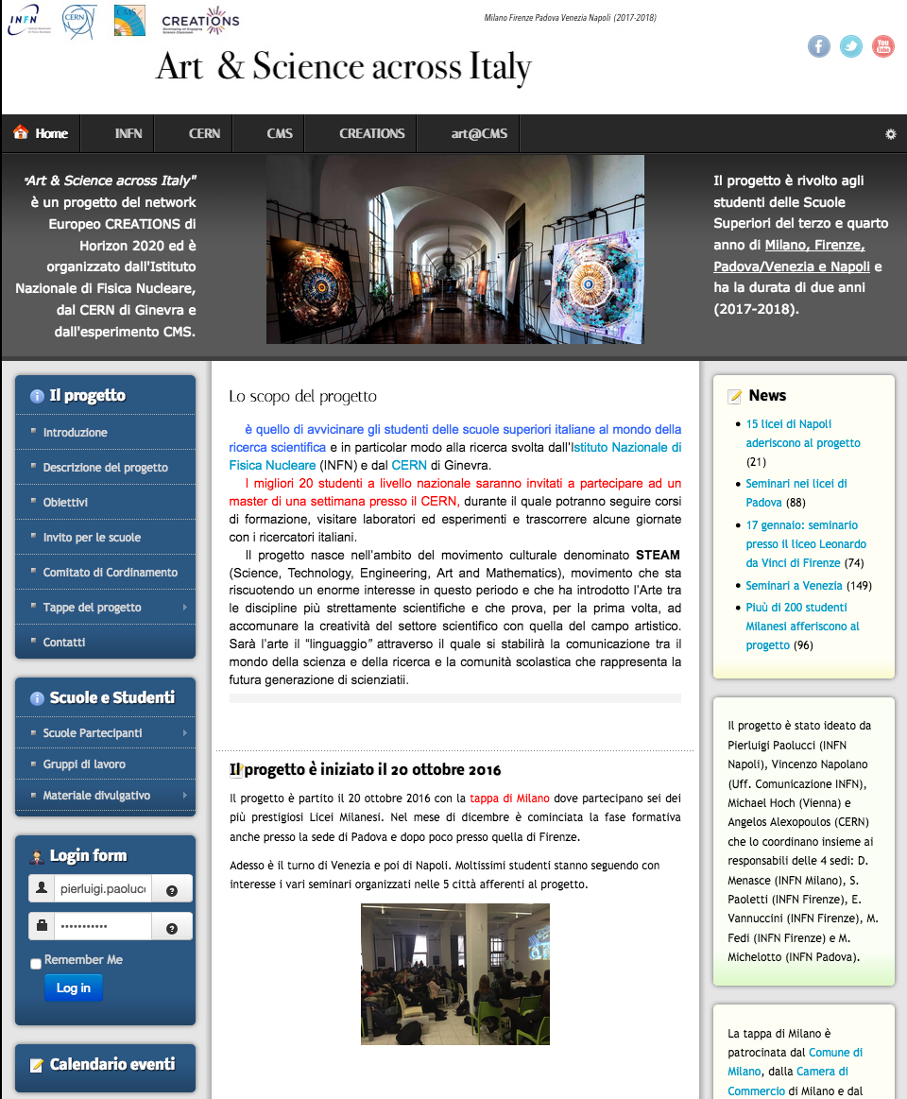
Link importanti:
Sito Web Art & Science across Italy
Pagina Facebook Art & Science across Italy
Open Science Registration per Professori e Alunni
email del progetto
Siti istituzionali:
Sito Web Istituto Nazionale di Fisica Nucleare
Sito Web INFN Napoli
Sito Web del CERN
Sito Web Università di Napoli "Federico II"
Materiale didattico e referenze bibliografiche sono presenti sul sito del progetto (https://web.infn.it/artandscience) vi verranno fornite durante il corso del progetto.
https://web.infn.it/artandscience

Slide 17
Installazioni e mostre in giro per il mondo

Slide 18
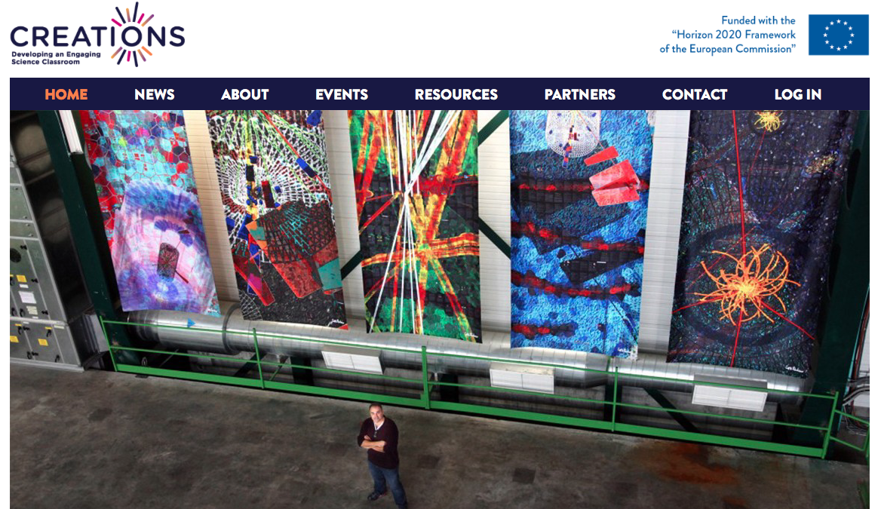


Slide 19
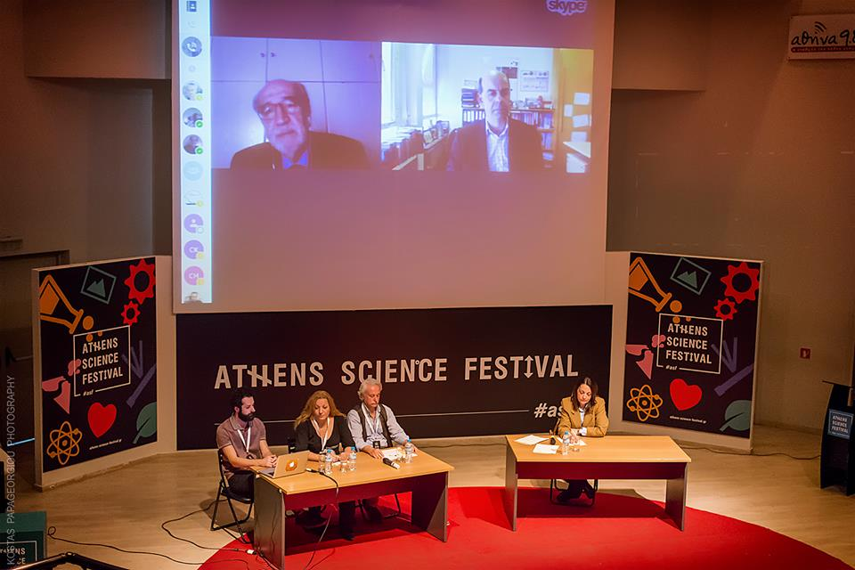
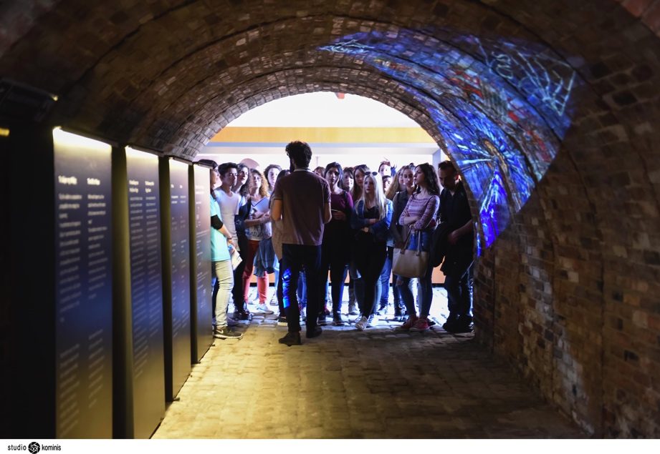

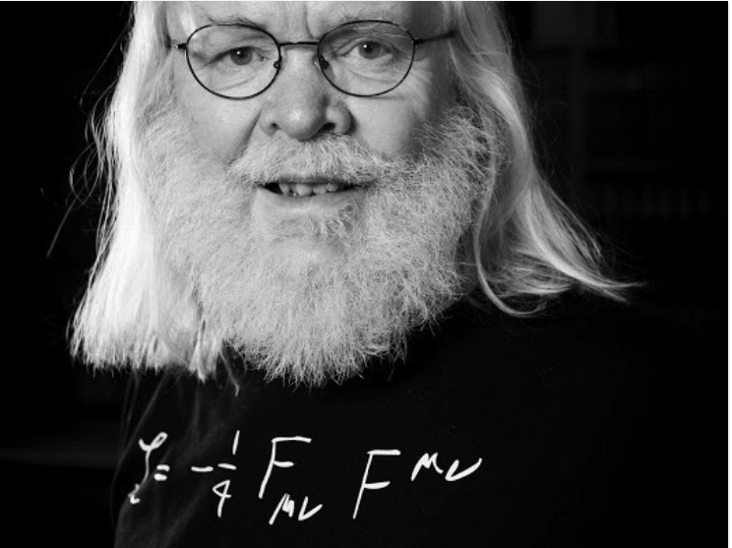
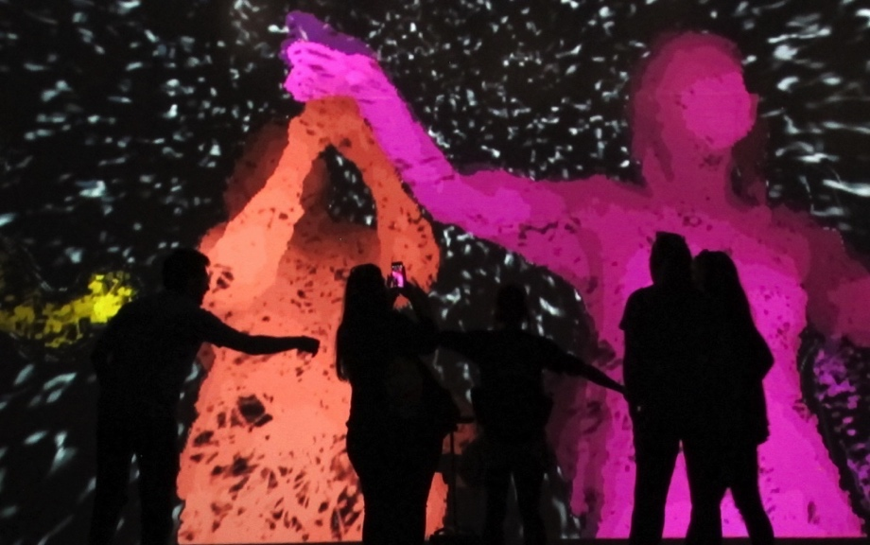
Athens Science Festival 2016

Slide 20

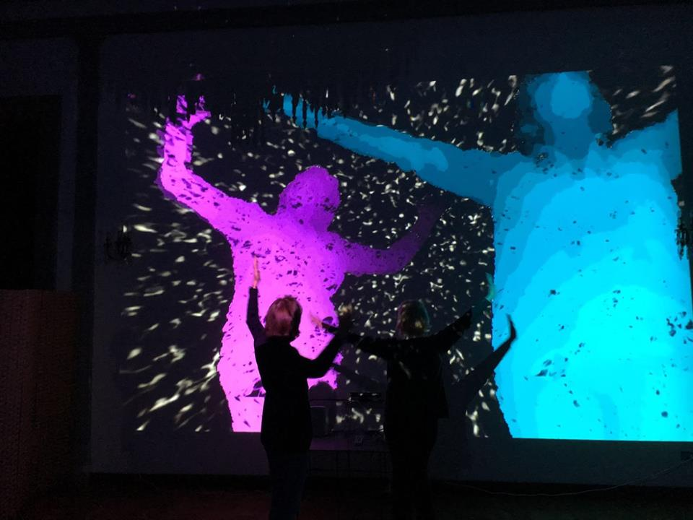
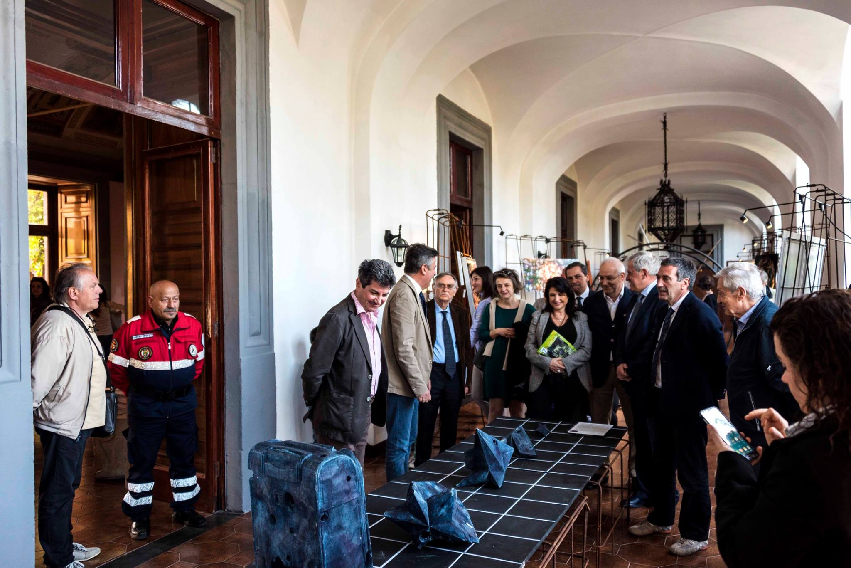
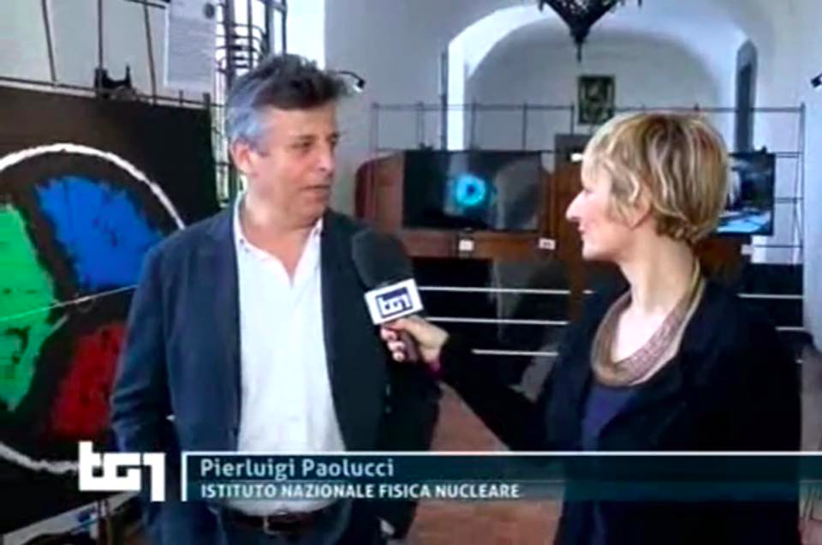
Pilot Run in Napoli
teaching
Il Dono della Massa (INFN)
Corriere della Sera, L’Espresso,
Il Mattino, RAI….....
RAI 1
file:///.file/id=6571367.27310722

Slide 21
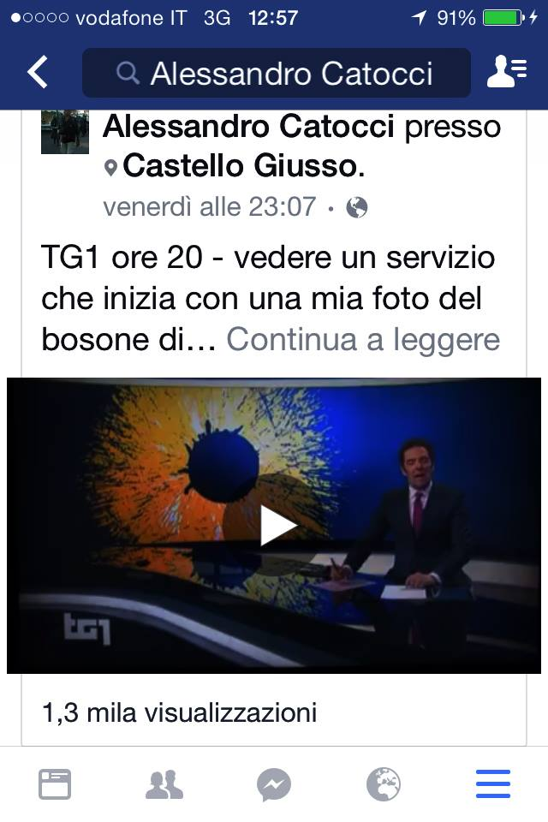
2014 Nobel Prize Stefan Hell at the exhibition in Vico Equense (2016): 1500 visitors + 12 schools (in 5 days).
2500 visitors in 4 days in Napoli 2015

Slide 22
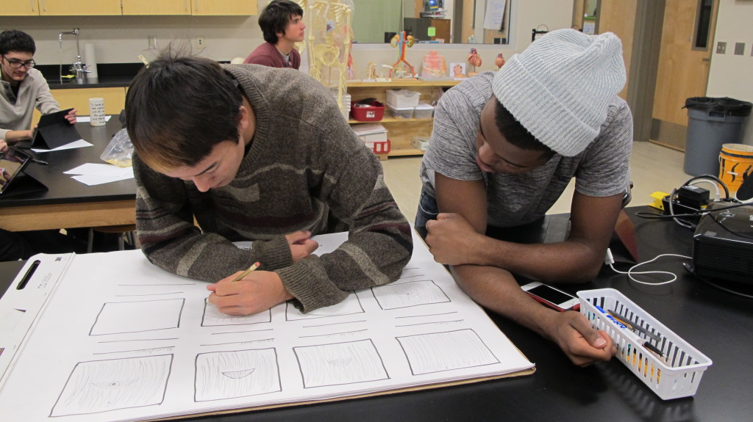
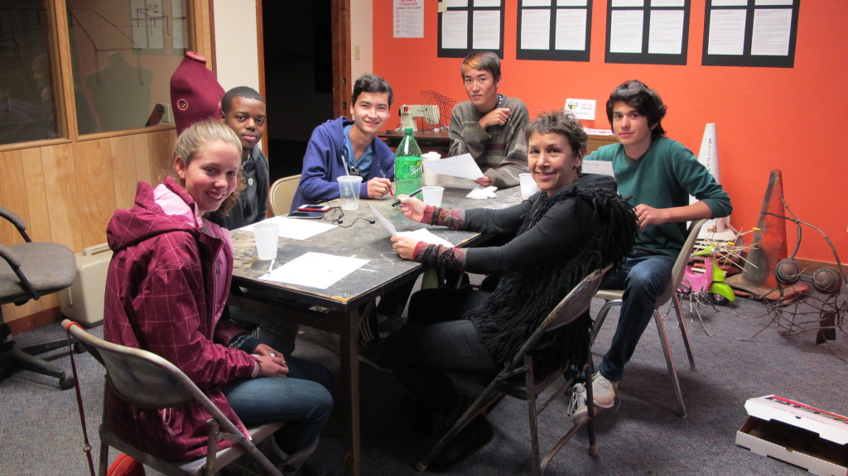
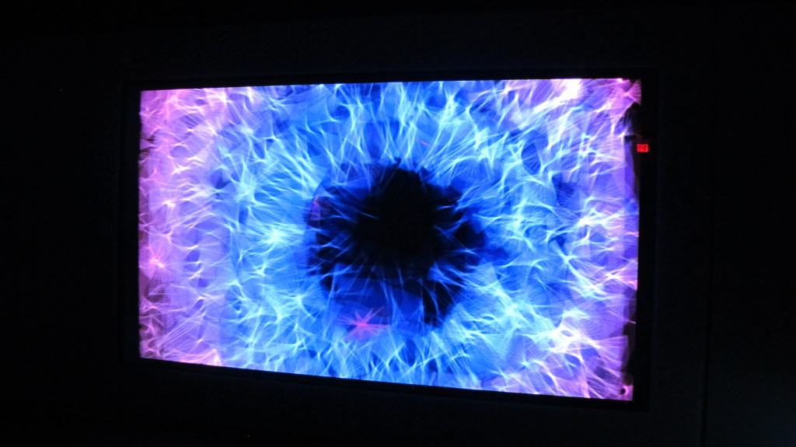
Gruppi al lavoro (Europa)

Slide 23
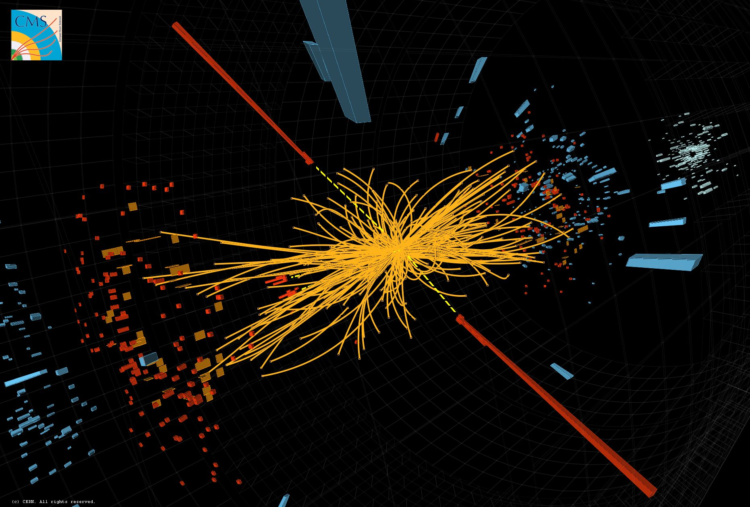
Passiamo adesso a analizzare il rapporto tra Arte e Scienza

